Slide 1
JORNADA
LA GESTION DE LOS RIESGOS DE INUNDACION EN LOS MUNICIPIOS
SMAGUA 2023
9 de marzo de 2023

Slide 2

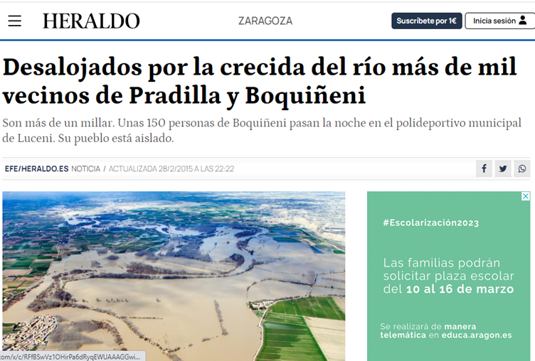

Slide 3
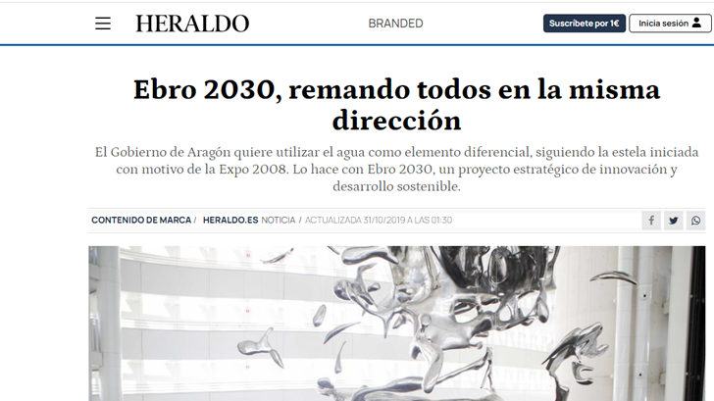

Slide 4


Slide 5
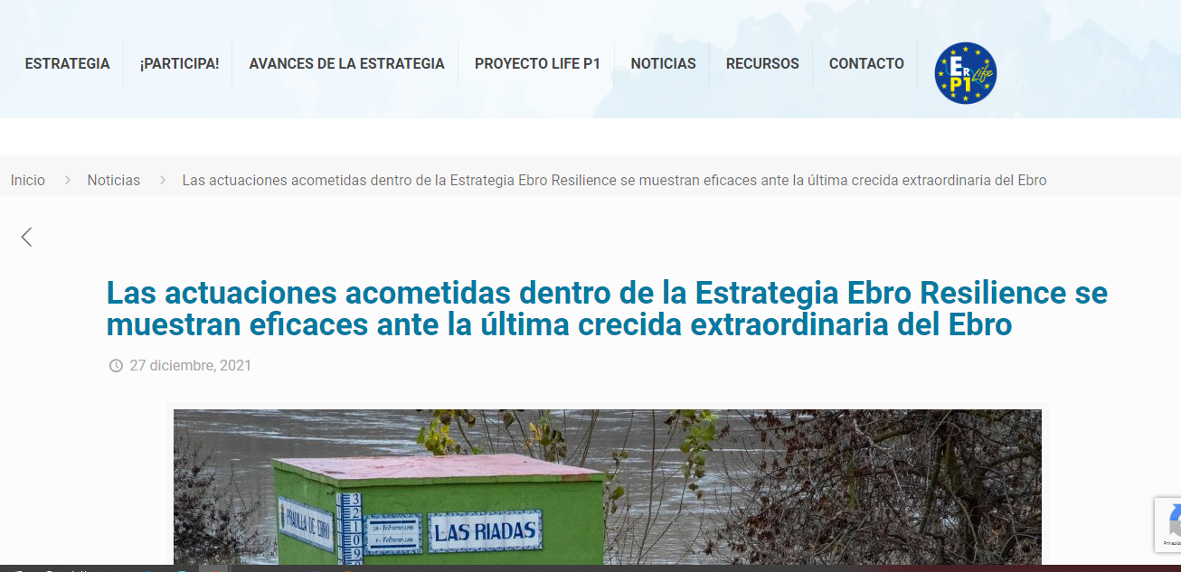

Slide 6
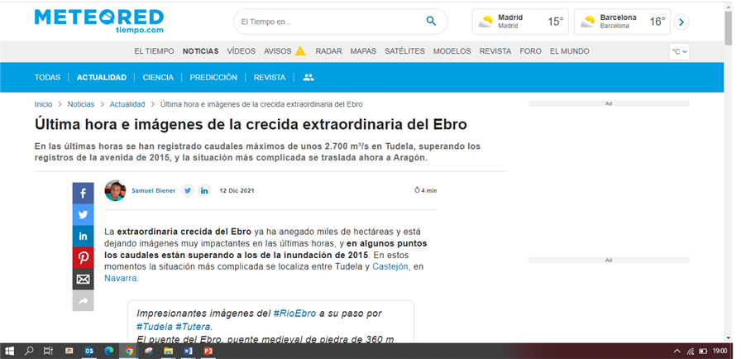

Slide 7
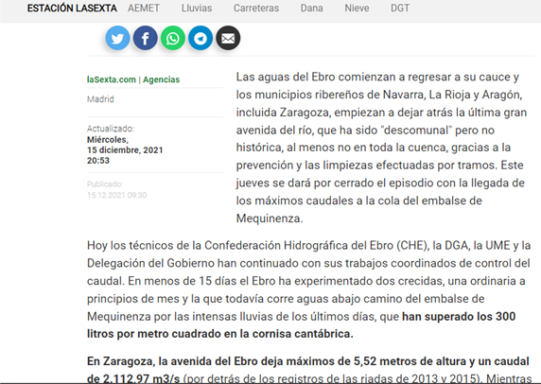

Slide 8
Gracias

